Slide 1
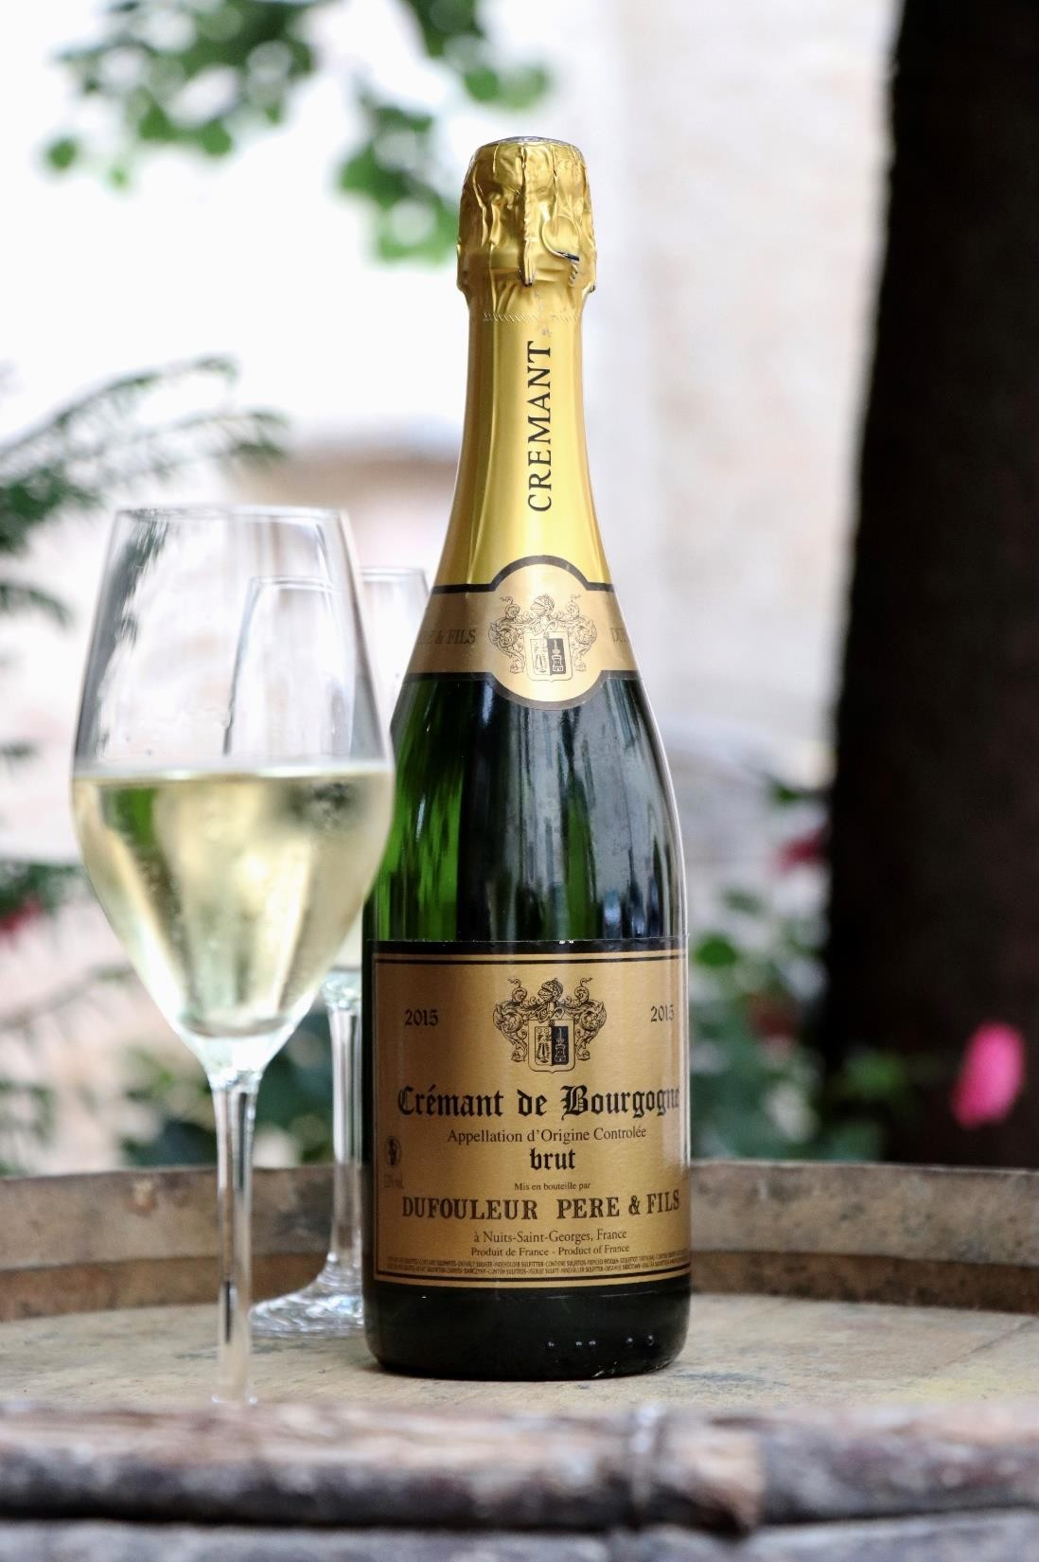



Slide 2
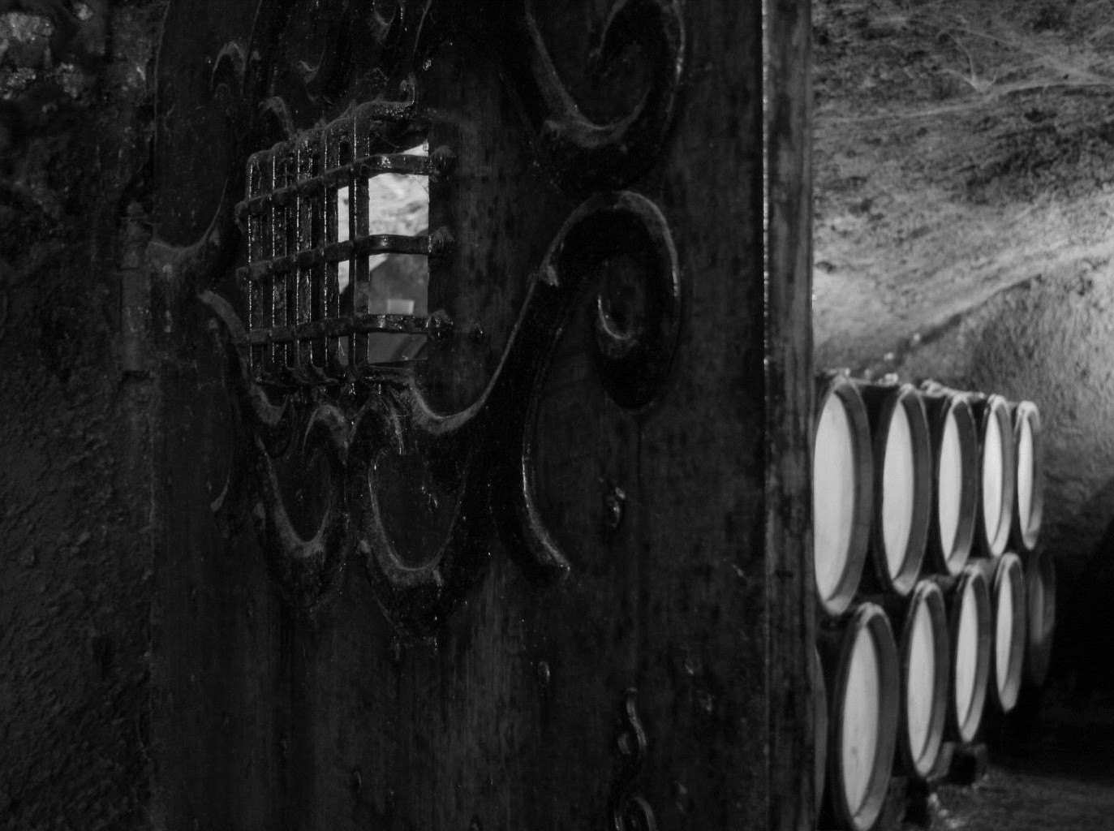

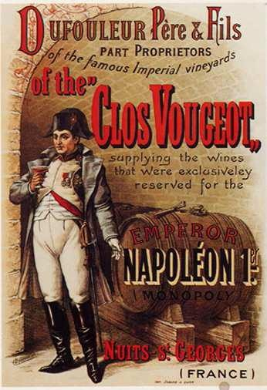
Dufouleur 가문은 Nuits-Saint-Georges의 유명한 포도밭 중심지에 뿌리를 두고 있으며, 1596년에 태어난 Gilles Dufouleur부터 그 역사를 이어왔습니다. 이들은 부르고뉴 전통과 와인 양조의 비법을 계승하며, 엘리트의 취향을 전수해왔습니다. 1804년에는 Dufouleur Père & Fils가 제국 법원의 와인 공급업체가 되었습니다. 오래된 이야기에 의하면, 나폴레옹은 그의 장군 중 한 명인 Gassendi의 아내와 사랑에 빠졌는데, Gassendi 장군은 Nuits-Saint-Georges에 집을 가지고 있었습니다. 나폴레옹은 마담 Gassendi를 방문할 때마다 Dufouleur Père & Fils의 Clos Vougeot Grand Cru만을 마셨다고 전해집니다.
1901 년 창립자의 아들 인 Symphorien II가 사망 한 날, Dufouleur 하우스는 1892 년 이래로 Saint-Georges cru의 이름을 원래 이름에 붙인 Place de Nuits에서 인정받는 선수가되었습니다.
Symphorien의 아들인 Alexis와 Joseph Dufouleur는 하우스의 이름에 "아버지와 아들"이라는 언급을 추가하고 1930년대까지 함께 발전을 계속했습니다.
그러나 1932년, 전례 없는 경제 위기를 배경으로 Joseph DUFOULEUR와 그의 아들 Bernard, Hubert, Jean은 가족의 가장 장남과 관심사를 분리하고 자연스럽게 그들의 활동에 DUFOULEUR FRÈRES라는 이름을 부여했습니다.
그들은 또한 자연스럽게 포도 트레드밀을 하우스의 상징으로 선택하고 1912년 Joseph이 인수한 아름다운 저택인 Château à Nuits에 설치했습니다.
제2차 세계대전의 여파로 가문에 심각한 부담을 안겨주면서, 하우스는 수출 시장에서 다시 발전했으며, 특히 스웨덴 왕실의 공식 공급업체로 두각을 나타냈습니다.
그러나 다음 수십 년 동안 DUFOULEUR FRÈRES는 점차적으로 장인 정신이 깃든 모델로 돌아갔고, 점차 생산량을 줄여 사업의 역사적 핵심, 즉 영지의 착취와 부르고뉴 그레이트 와인, 특히 코트 드 뉘의 양조 및 숙성에 초점을 맞추었습니다
1848년, Symphorien Dufouleur가 와인상업하우스인 Dufouleur Père & Fils를 설립했습니다. 그는 그의 첫째 아들 Alexis Dufouleur에게 그 유산을 물려주었고, 어려운 시기에 와인에 대한 평판을 세계적으로 인정받으며 큰 성공을 거두었습니다.

Slide 3
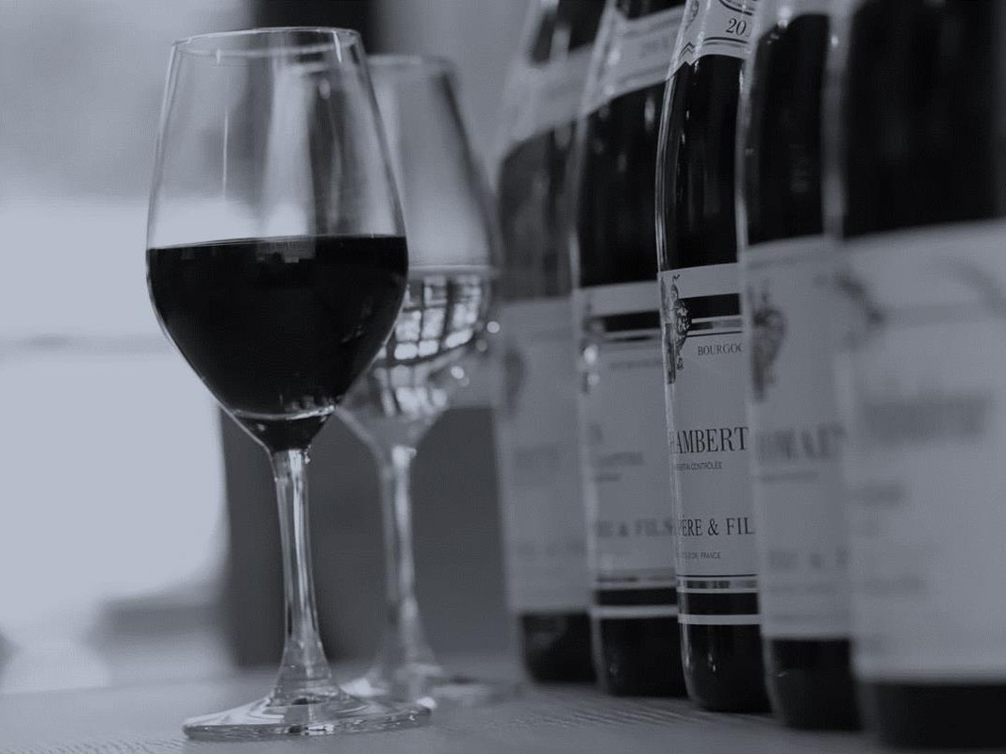
The tradition of Great Burgundy Wines
Dufouleur Père & Fils : 40 Villages and
« Climats » of Burgundy and Beaujolais
Whites
과일은 presse à membrane을 사용해 부드럽게 압착됩니다. 묵은즙의 침전이 완료되면, 가장 우수한 효모만을 남깁니다. 알콜 발효와 말로락틱 발효는 과일의 특성을 살리기 위해 온도 조절이 가능한 스테인리스 스틸 탱크에서 이루어지거나, 향미의 복합성을 위해 더 나은 AOC 와인을 위한 오크통에서 이루어집니다. 화이트 와인의 숙성은 셀러에서 오크통이나 스테인레스 탱크에서 6개월에서 11개월 동안 이루어집니다
Reds
포도는 완전히 또는 부분적으로 줄기를 제거한 후, 색깔을 추출하기 위해 저온에서의 예비 발효 maceration을 진행합니다(아름다운 색깔을 얻기 위해). 이후 알콜 발효는 10-15일 동안 열린 탱크에서 매일 피제지를 하며 진행됩니다. 그 후, 포도 껍질은 presse à membrane으로 부드럽게 압착되고, 말로락틱 발효는 오크통에서 진행됩니다. 와인은 그 후, 셀러에서 10개월에서 16개월 동안 오크통에서 숙성됩니다.
Dufouleur Père & Fils는 Burgundy의 모든 지역을 대표하는 것을 자랑스럽게 생각합니다.
Chablisien 지역에서부터 Beaujolais Crus에 이르기까지, 각 지역의 테루아를 강조하여 네 가지 주요 포도 품종인 Pinot Noir, Chardonnay, Aligoté, Gamay의 표현을 극대화합니다.
이 아이디어를 강화하기 위해, Domaine과 Vigneron들은 세심하고 "합리적인" 처리 방침을 고수하며, 화학 제품보다는 자연 제품을 우선적으로 사용하여 환경을 보호하고, Burgundy에서 그토록 독특한 토양과 지하수의 특성을 보존하려 노력합니다. 그리하여 Dufouleur 와인 특수성을 지키기 위해 힘쓰고 있습니다.

Slide 4

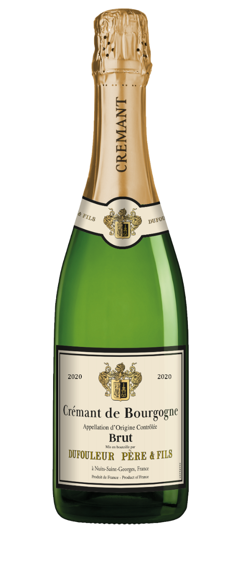




Dufouleur Père & Fils Crémant de Bourgogne 2022
크레망 드 부르고뉴 2022
기본정보
지역 : France > Bourgogne > Crémant de Bourgogne
빈티지 : 2022
와인종류 : Sparkling
포도품종 : 샤도네이(Chardonnay)36% , 피노누아(PinotNoir)33%,
가메(Gamay)21% , 알리고떼(Aligote)10%
양조 과정
포도는 부드럽게 압착한 후, 첫 번째 발효를 거쳐 기초 와인이 완성됩니다. 이후, 전통적인 방식으로 병 내에서 두 번째 발효가 이루어지며, 최소한 16개월 동안 효모와 접촉하여 숙성됩니다. 이를 통해 복합적인 아로마와 섬세한 기포가 형성됩니다.
도사주(Dosage)
잔당 6g/L로 조정하여 균형 잡힌 풍미와 산미를 제공합니다.
테이스팅 노트
연한 골드 색상
살구와 천도복숭아 , 화이트계열의 밤 꽃 향과 꿀의 풍미
깔끔하고 공격적인 산미, 크리미한 버블 과 은은한 질감
페어링 : 해산물, 가벼운 샐러드, 치즈를 곁들인 요리, 달콤한 디저트와 잘 어울립니다.
서비스 온도 6°C에서 서비스 하는 것이 좋습니다.

Slide 5
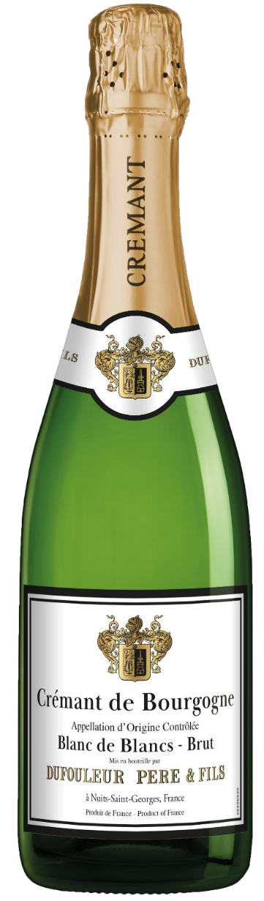
Dufouleur Père & Fils
Crémant de Bourgogne Blanc de Blancs
크레망 드 부르고뉴 블랑 드 블랑
기본정보
지역 : France > Bourgogne > Crémant de Bourgogne
빈티지 : N/V
와인종류 : Sparkling
포도품종 : 샤도네이(Chardonnay)85% , 알리고떼(Aligote)15%
양조 과정
포도는 부드럽게 압착한 후, 스테인리스 탱크에서 첫 번째 발효를 거쳐, 이후 전통적인 방식으로 병 내에서 두 번째 발효가 이루어지며, 최소 16개월 동안 효모와 접촉하여 숙성됩니다. 이를 통해 복합적인 아로마와 미세하고 지속적인 기포가 형성됩니다.
테이스팅 노트
밝고 연한 옐로우 컬러
플로럴과 시트러스 계열의 아로마가 중심을 이루며,시간이 지나면서 브리오슈 뉘앙스로 발전 합니다.
부드럽고 풍부한 질감이 특징이며, 2차 향에서 오는 복합미가 균형감을 더해줍니다..
페어링 : 해산물, 닭고기, 핑거푸드 , 아페리티프 부터 디저트까지 잘 어울립니다.
서비스 온도 8-10°C에서 서비스 하는 것이 좋습니다.

